Slide 1
TÜRK HUKUK SİSTEMİ
DOÇ. DR. PELİN TAŞKIN

Slide 2
BU DERSTE NELER ÖĞRENECEĞİZ?
CEZA HUKUKU
SUÇ
Suçun Unsurları
Suçun Türleri
CEZA
Ceza Hukukunun İlkeleri
Cezai Sorumluluk

Slide 3
CEZA HUKUKU
"Ceza hukuku,
devletin organlarınca suç sayılan hukuka aykırı davranışları ve suça uygulanacak yaptırımı=cezayı ve
cezanın uygulanmasını düzenleyen hukuk dalıdır" (Bilgili ve Demirkapı, 2012, 195).

Slide 4
CEZA HUKUKU
"Ceza hukuku,
uzunca bir süre zarar verenle (suçlu) zarar gören (mağdur) arasında özel bir ilişki olarak nitelendirilmiştir.
Daha sonra,
suçun toplumu ve onun temsilcisi olan devleti ilgilendiren
ve dolayısıyla toplumun ve devletin sorumluluğunda ele alınması gereken bir sorun olduğu kabul edilmiştir. "(Güriz, 2011, 118)

Slide 5
CEZA HUKUKU
Türk Ceza Kanununun (hukukunun) amacı TCK md.1’e göre:
kişi hak ve özgürlüklerini,
kamu düzen ve güvenliğini,
hukuk devletini,
kamu sağlığını ve çevreyi,
toplum barışını korumak,
suç işlenmesini önlemektir.
Kanunda, bu amacın gerçekleştirilmesi için
ceza sorumluluğunun temel esasları ile suçlar,
ceza ve güvenlik tedbirlerinin türleri düzenlenmiştir.

Slide 6
SUÇ NEDİR?
Suçu nasıl tanımlarsınız?
"Suç, kanunun suç olarak düzenlemekte menfaat gördüğü bir değerin ihlalinin cezalandırılmasıdır.
Suçun işlenmesi hukuki bir ilişkinin doğmasına sebebiyet verir. Çünkü kanun tarafından korunmuş bulunan, aslında ihlal edilmemesi gereken bir emir ihlal olunmuştur.
İhlalin sonucu, ihlal eden ceza yaptırımı ile cezalandırılmaktadır. Yüklenen ceza insanın ruh ve canına yönelik olabileceği gibi malına da yönelik olabilir. "(Soyaslan, 1998,167)

Slide 7
SUÇUN UNSURLARI
Suçu oluşturan 4 temel unsur vardır:
Kanuni Unsur
Maddi Unsur
Manevi Unsur
İlliyet Bağı

Slide 8
SUÇUN UNSURLARI
Kanuni Unsur (Tipiklik):
Suçun kanunda tanımlanmış olmasıdır.
Örn: Hırsızlık suçunun gerçekleşmesi için failin zilyedinin rızası olmadan başkasına ait taşınır bir malı, kendisine veya başkasına bir yarar sağlamak maksadıyla bulunduğu yerden alması gerekir.

Slide 9
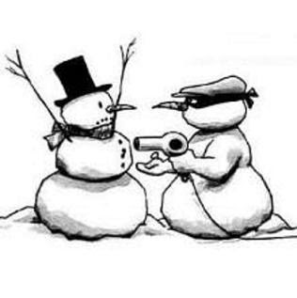
SUÇUN UNSURLARI
Maddi Unsur:
Suçun kanunda tanımlanması yeterli değildir; aynı zamanda suçun fiil halinde de oluşması gerekir.

Slide 10
SUÇUN UNSURLARI
Manevi Unsur:
Hukuka aykırı fiilin isnat yeteneğine sahip kimse tarafından bilerek ve isteyerek (kasten) veya ihmalen (taksirle) işlenmesidir.

Slide 11
SUÇUN UNSURLARI
İlliyet (nedensellik) Bağı:
Sonuç ile fiil arasında nedensellik varsa, suç oluşmuş olur.

Slide 12
SUÇUN TÜRLERİ
Suçun türü,
işlendiği zamanın anlaşılması,
uygulanacak yasanın belirlenmesi açısından önemlidir:
Kesintisiz (mütemadi) suç,
Ani suç,
Zincirleme (müteselsil) suç,
İhmali suç,
İtiyadi suç.

Slide 13
CEZA
"Suçun karşılığı olarak uygulanan zorlama ve yoksunluklar ceza (yaptırım) olarak isimlendirilir" (Bilgili ve Demirkapı, 2012, 198).
Türk Ceza Kanunu―Kabahatler Kanunu
Cezalar―Güvenlik Tedbirleri
Hapis Cezaları
Adli Para Cezaları
Güvenlik Tedbirleri: Bazı Haklardan Yoksun Bırakma-Müsadere-Çocuklara ve Akıl Hastalarına Yönelik Özel Güvenlik Tedbirleri.

Slide 14
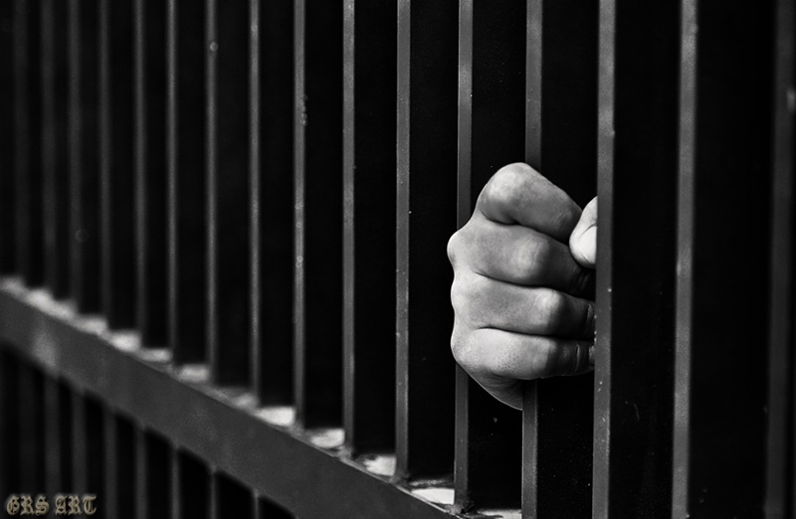
CEZA
Hapis Cezaları:
1-Ağırlaştırılmış Müebbet Hapis Cezası: Hüküm giyenin hayatı boyunca devam eder. Kanunda ve tüzükte belirlenen güvenlik rejimine göre cezası çektirilir.
2-Müebbet hapis cezası: Hükümlünün hayatı boyunca devam eder.
3-Hapis cezası: Süreli ve kısa süreli hapis cezaları olarak ayrılır. Süreli hapis cezaları 1 aydan az, 20 yıldan fazla olamaz. Kısa süreli hapis cezaları 1 yıl veya daha az hapis cezalarıdır. Kısa süreli hapis cezaları, para cezasına çevrilebilir.

Slide 15
CEZA HUKUKUNUN İLKELERİ
KANUNSUZ SUÇ VE CEZA OLMAZ
Geçmişe Uygulama Yasağı
Kanunun tekelciliği
Kanunların Açık ve Belirgin Olması
KIYAS YASAĞI
BİREYSELLEŞTİRME İLKESİ
KİŞİSELLİK İLKESİ
KANUNU BİLMEMEK MAZERET SAYILMAZ

Slide 16
KANUNSUZ SUÇ VE CEZA OLMAZ
AY md. 38:
Kimse, işlendiği zaman yürürlükte bulunan kanunun suç saymadığı bir fiilden dolayı cezalandırılamaz;
kimseye suçu işlediği zaman kanunda o suç için konulmuş olan cezadan daha ağır bir ceza verilemez).

Slide 17
Geçmişe Uygulama Yasağı
Suç hakkında, yalnızca işlendiği zaman yürürlükte olan kanuna göre cezaya ya da güvenlik tedbirine hükmedilebilir.
ANCAK Failin yararına olacak şekilde hükümler içeren yeni tarihli kanunlar için geçmişe uygulanma yasağı uygulanmaz.

Slide 18
Kanunun Tekelciliği
Kanunlar ceza hukukunda tek kaynaktır.
Örf ve adet hukuku
İçtihatlar
(yazılı olmayan kaynaklar)
yardımcı kaynaktır.

Slide 19
Kanunların Açık ve Belirgin Olması
Kanunların açık ve belirgin olması gerekir.
Böylelikle, kişiler ceza hükümlerini ihlal etmeleri durumunda karşılaşacakları yaptırımları önceden bilirler ve böylelikle suç işleme fikirlerinden vazgeçebilirler.

Slide 20
KIYAS YASAĞI
Bir hukuk kuralının, kanun tarafından düzenlenmemiş benzer bir olaya genişletilerek uygulanmasına KIYAS denir.
Kıyas yoluyla cezaya hükmedilmesi yasaktır.

Slide 21
BİREYSELLEŞTİRME İLKESİ
Hakimin, suçlunun ekonomik durumunu, suçluyu suça yönelten halleri hakkaniyet dahilinde takdir hakkını kullanarak değerlendirip cezaya hükmetmesidir.

Slide 22
KİŞİSELLİK İLKESİ
Ceza sorumluluğu şahsidir.
Herkes ancak kendi eyleminden sorumlu tutulur.
Sadece suç işleyen hakkında cezaya hükmedilir.

Slide 23
KANUNU BİLMEMEK MAZERET SAYILMAZ
Bir kişi suç işlediğini, yaptığı davranışın suç teşkil ettiğini bilmese dahi o suça dair cezanın ya da güvenlik tedbirinin uygulanmasından kurtulamaz.

Slide 24
KANUNU BİLMEMEK MAZERET SAYILMAZ
Bir kişi suç işlediğini, yaptığı davranışın suç teşkil ettiğini bilmese dahi o suça dair cezanın ya da güvenlik tedbirinin uygulanmasından kurtulamaz.

Slide 25
CEZAİ SORUMLULUK
Ceza hukukundan kaynaklanan sorumluluktur.
Bu sorumluluğun doğması için kişinin suç olarak nitelendirilen fiilleri işlemesi gerekir.

Slide 26
CEZAİ SORUMLULUK
Bazı hallerde cezai sorumluluk ortadan kalkar:
Beklenmeyen haller/mücbir sebep
Cebir veya tehdit
Meşru müdafaa
Zorda kalma/ıztırar hali

Slide 27
BU SUNUMDA YARARLANILAN KAYNAKLAR
Adnan Güriz, Hukuk Başlangıcı, Siyasal Kitabevi, Ankara, 2011.
Fatih Bilgili, Ertan Demirkapı, Hukukun Temel Kavramları, Dora Basın Yayın Dağıtım, Bursa, 2012.
Doğan Soyaslan, Ceza Hukuku Genel Hükümler, Yetkin Kitabevi, Ankara, 1998.

